Slide 1
数学建模
优化算法之启发式算法
Heuristic algorithm
主讲人：陈瓒

Slide 2

个人介绍
姓名：陈瓒
来历：李四光学院21级
专业方向：遥感科学与技术
爱好：天文摄影、听音乐等。
研究领域：目前在做遥感影像反演地表太阳辐射（其实啥也不会
个人经历：
华科大学生节建模比赛一等奖（碰巧
国赛国家二等奖提名（太菜被刷了
（ps：队伍出道一共就打过两场比赛，悲）
专业绩点第二
地球科学菁英二等奖学金（其实很多李院人都有

Slide 3
·定义启发式算法
目
录
·简述算法原理
·应用实例
·末尾小结

Slide 4
1
定义启发式算法

Slide 5
1
算法定义
简略定义
▲启发式算法是一种基于直观或经验构造的算法。目的在于，以可接受的花费情况（指计算时间和空间）下，给出待解决组合优化问题每一个实例的一个较优可行解。一般来说，启发式算法常能发现很不错的解，但也没办法证明它不会得到较坏的解；它通常可在合理时间解出答案，但也没办法知道它是否每次都可以这样的速度求解。

Slide 6
1
算法定义
算法类别
▲启发式算法以仿自然体算法为主。主要有遗传算法，模拟退火算法，各种群算法（蚁群，鱼群，粒子群）等。此类算法均是模仿自然界或生命体某些行为模式，并且一般又被称智能算法或全局优化算法。

Slide 7
1
算法定义
算法性质
（1）全局性：尽管启发式算法在求解某类问题的结果时，不一定保证是准确解或最佳解，但往往比一些传统算法更具有全局视角；
（2）试探性：启发式程序求解问题时允许失误而改用其他的方法；
（3）自适应性：启发式程序能够根据问题的特点和求解过程中的信息动态地调整搜索策略。
（4）随机性：计算过程与结果会带有一定的随机程度。

Slide 8
1
算法定义
说人话
▲其实说到底，启发式算法就是为了在一个目标函数的定义域中，以较低成本，寻找该函数的最优值。而正是因为在搜索这个最优值时会产生种种诸如陷入局部解、耗时无法接受等问题，所以我们才需要各种启发式算法去克服这些困难，找到那个全局最优解。

Slide 9
1
算法定义
打比喻
▲这就好比一个人想找一个最合适的对象。如果他只在地大找，那他有可能会找到一个合适的。但如果他想找到一个最合适的，如果不放眼全球，那就没办法确定。同时，如果他一个一个的去相亲，那到死也认识不完全部的人。所以他必须采取一种更灵活的方式去找自己合适的对象。

Slide 10
2
简述算法原理

Slide 11
2
原理举例
①模拟退火算法
②遗传算法
③粒子群算法

Slide 12
2
原理举例
模拟退火算法
▲模拟退火算法（Simulated Annealing，SA）来源于固体退火原理，是一种基于概率的通用演算法。其核心思想是以一定概率接受当前一个比当前解要差的解。所以该算法有可能脱离这个局部的最优解，从而在一个很大的范围内搜寻命题的最优解。

Slide 13
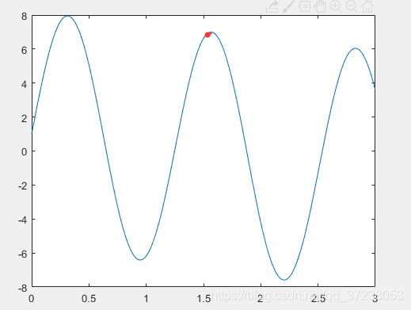
2
原理举例
详解
在介绍模拟退火算法之前，我们先认识一下爬山算法。在爬山法寻找最优值的过程中，先随机生成一个点，计算其适应度值f(x)。然后再其左领域和右领域中依照步长各选取一个点，计算其适应度值f(xleft),f(xright),比较其三者，将适应度最大值点作为下一次迭代的初始点，直至寻找到最大值点。爬山算法是一种典型的贪婪算法，是一种狭隘的没有顾及全局的算法。如图所示，在使用爬山算法寻找最大值时容易陷入局部最优。

Slide 14

2
原理举例
爬山法的贪婪性进而就引申出了一个议题：当左领域或者右领域的适应度值小于本身的适应度值，我们是否应该尝试去以一定的概率接受它来做下一次迭代的初值呢？也就是说我们应该想办法给低适应度的值一个选择可能性，从而避免必然的局部最优。
那么更进一步的问题是，这个一定的概率（p）到底是怎么计算出来的呢？
模拟退火算法提出了一种将内能的变化情况写成函数适应度值的思想：
在本公式中，Δf =| f(x)-f(x_change) | ，即函数值的变化量；k代表玻尔兹曼常数；T代表温度。也就是说，函数值变化量越大，新解被接受的概率就越小；温度越高，新解被接受的概率就越大。最终呈现的情况就是：在模拟退火初期，由于算法温度值很高，哪怕函数值变化量很大，新解也有较大概率被接受。而在退火末期，温度值渐渐趋近于零，函数值的变化量就越来越保守了，因为变化大的新解不被接受。

Slide 15
2
原理举例
性质
（1）全局性：以概率选择为基础，可以在解空间中寻找全局最优解。
（2）自适应性：可以根据当前状态调整搜索策略，利用启发信息加速搜索过程。
（3）迭代性：需要通过多次迭代逐步接近最优解。

Slide 16
2
原理举例
关键点
▲适应度函数：即目标函数，是你要优化的问题。
▲初始参数：避免不合理的设参导致算法无法求得较优解。比如迭代次数太少。
▲产生新值：如何随机产生新的取值决定了算法的效率与最终结果。

Slide 17
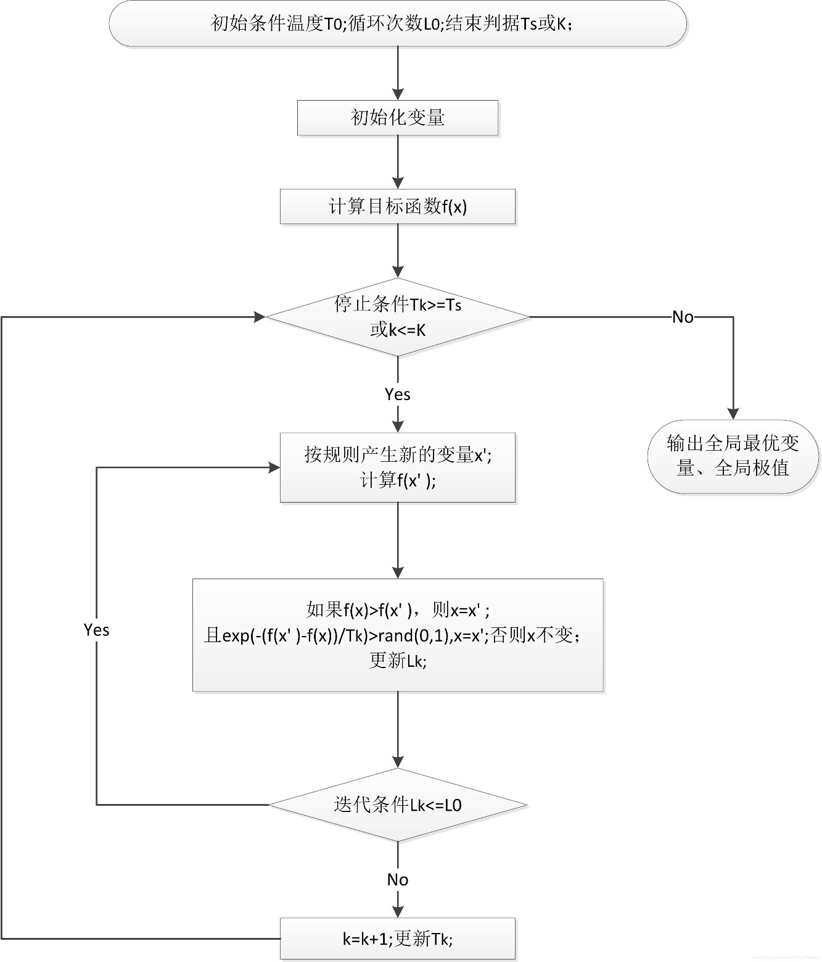
2
原理举例
流程图

Slide 18
2
原理举例
遗传算法
▲遗传算法（Genetic Algorithm，GA）是一种基于自然选择和遗传学思想的适应性启发式搜索算法。针对问题的最佳解是由多个要素组成的，要素间的新组合会接近于问题的最优解。该算法模拟了自然选择和遗传中发生的复制、交叉和变异等现象，通过核心交叉算子以找到问题的最佳解决方案。

Slide 19
2
原理举例
重要概念
适应度函数：遗传算法的核心是适应度函数，它用于评估个体的适应度，并且决定被选择可能性。
种群：指由许多待选个体组成的集合。种群大小和个体质量对算法效果有很大影响。
选择：即从种群中选择优秀的个体，使其能够参与下一代的繁殖。一般有轮盘赌选择、锦标赛选择等方法。

Slide 20
2
原理举例
重要概念
基因型与编码：将解决方案候选人（待选变量）表示为字符或数字字符串的过程。有二进制编码、实值编码和排列编码等方式。
交叉：将两个个体的染色体进行交换，从而产生新的个体。有单点交叉、多点交叉等方法。
变异：即在染色体中随机改变一个基因，从而产生新的个体。变异可以增加种群的多样性，防止陷入局部最优解。

Slide 21
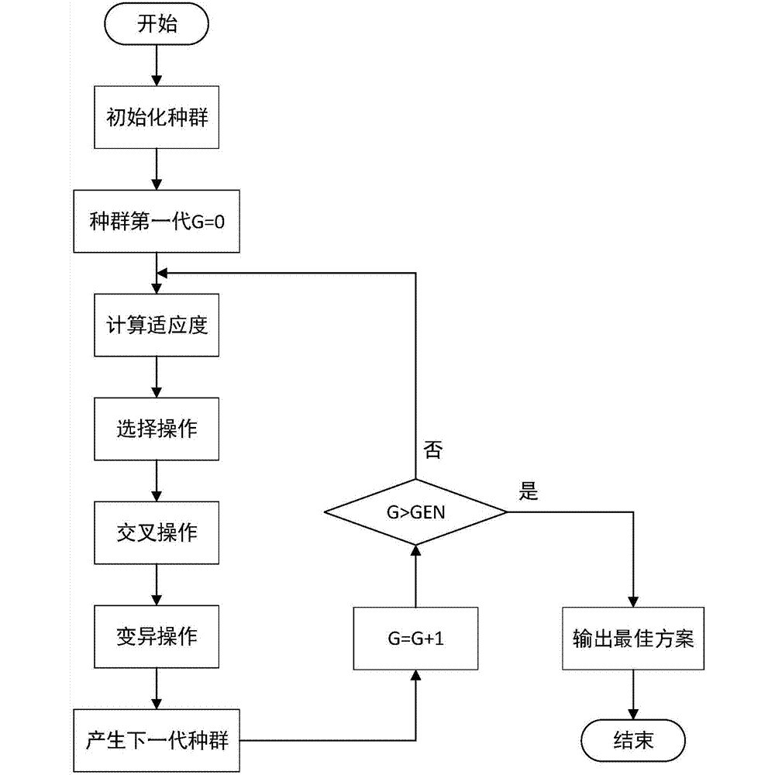
2
原理举例
流程图

Slide 22
2
原理举例
粒子群算法
▲粒子群优化（Particle swarm optimization，PSO）是一种基于群体智能的随机优化算法。该算法受到一些动物的智能集体行为的启发，通过迭代地尝试给定的质量度量，改进候选解。其核心思想是利用群体中的个体对信息的共享，使整个群体的运动在问题求解空间中，产生从无序到有序的演化过程，从而获得全局的最优解。

Slide 23
2
原理举例
重要概念
粒子：优化问题的候选解，指鸟群中的个体。
位置：候选解所在的位置，即鸟群个体的位置。
速度：粒子的移动速度。
修正因子：如个体学习因子、社会学习因子和惯性权重等，决定了速度的改变程度。

Slide 24
2
原理举例
重要概念
适应度：评价粒子优劣的值，一般为优化目标函数的数值。
个体极值：单个粒子迄今为止找到的最佳位置，就鸟群觅食而言，是单个个体能够发现距离食物最近的个体。
群体极值：所有粒子迄今为止找到的最佳位置。

Slide 25
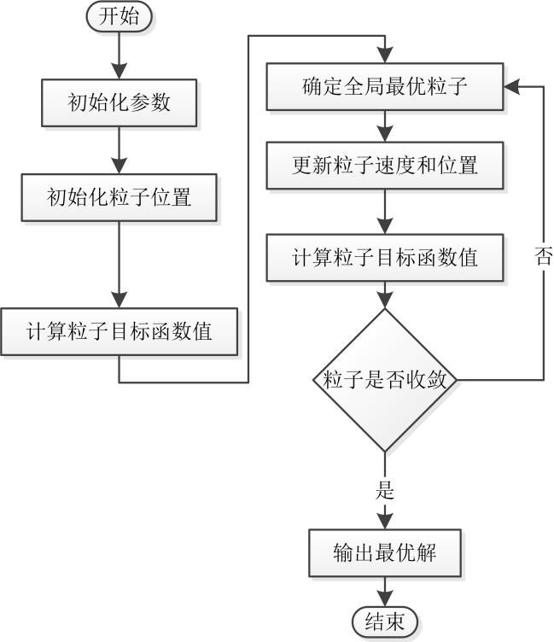
2
原理举例
流程图

Slide 26
3
应用实例

Slide 27
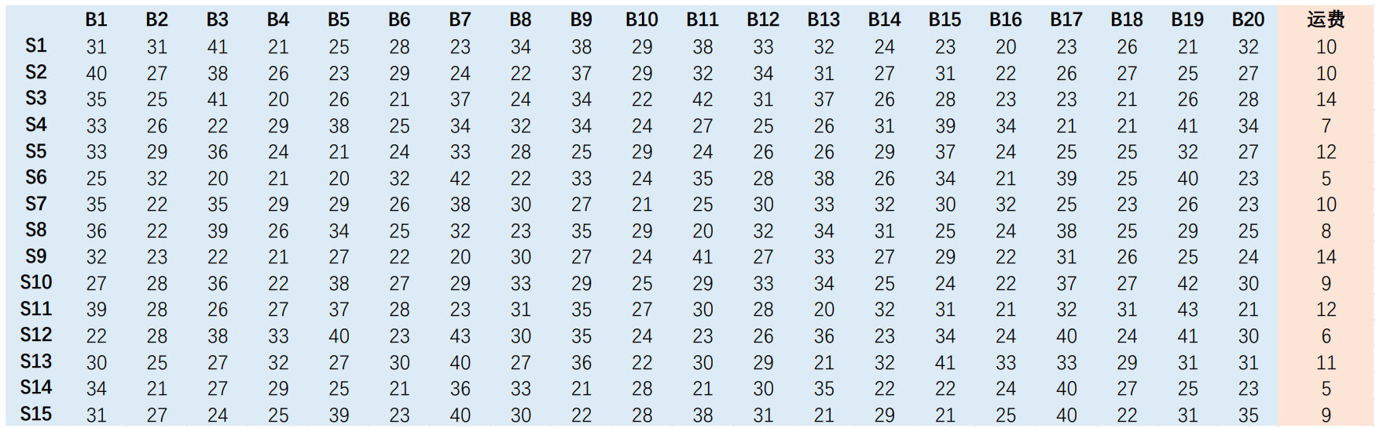
3
应用实例
例题
从15个书店里购进20本不同的书，每个书店都有不同的运费，
在同一个书店购买不同的书运费不会累计，问怎么使花费最小？

Slide 28
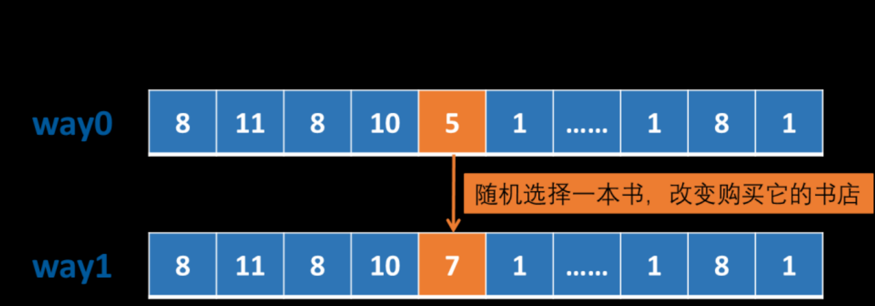
3
应用实例
例题
很显然，在这个例题中，如果想使用穷举或者蒙特卡罗思想，其时间复杂度完全难以接受，
可能算到地老天荒也不一定算的出最小的那个值。所以这时我们可以用更高效的模拟退火算法来求解。首先我们需要写出目标函数f（x），该函数的输入值为买书方式，买书方式决定了所有书的购买花费和运费，从而输出为总花费。通过改变买书的方式，我们可以使得总花费达到一个最小值。因此我们产生新解f（x1）的方式就是随机变换买书方式。

Slide 29
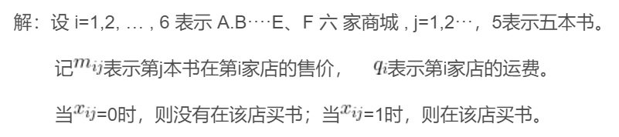
3
应用实例
例题
数学建模的基本思想便是如此，本题函数模型的编写参考0-1规划问题。这里不再赘述。
将现实问题转化为数学问题之后，下面就要通过编程实现模拟退火的算法（这一步往往会在比赛前就做好了大致准备）。
抛开算法实现本身，在求解问题时，我们主要的任务就是设置合理的初始参数值，将算法的目标函数进行一个修改，完成后就可以直接run，求取最终结果。
（这里我不详细论述代码实现，网上有很多教程）
一种参考的设计方式：

Slide 30
4
末尾小结

Slide 31
4
末尾小结
第一步：
根据问题内容与要求，设计目标函数，选取合适的启发式算法
第三步：
结合实际情况，考虑一下这个结果是否可以接受。如果不行，重新再算。
第二步：
使用启发式算法求出目标函数的最优解。

Slide 32
感谢观看
by 陈瓒

